Slide 1
Материал к уроку окружающего мира «Цепи питания»
(Проверка домашнего задания)

Slide 3
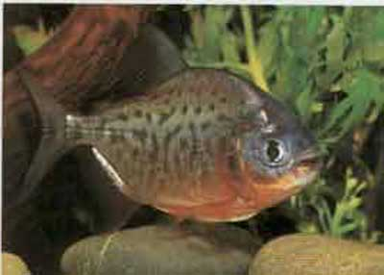
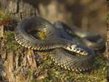
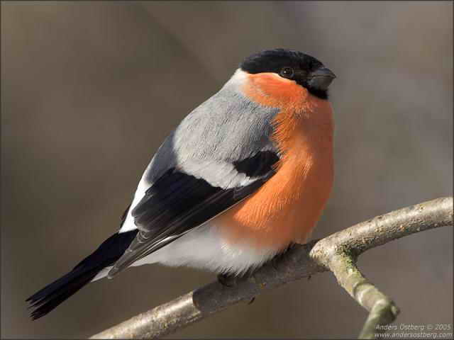
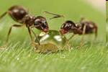
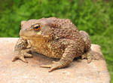
Группы животных
РЫБЫ
МЛЕКО -
ПИТАЮЩИЕ
ПРЕСМЫКАЮЩИЕСЯ
ПТИЦЫ
НАСЕКО -
МЫЕ
ЗЕМНОВОДНЫЕ

Slide 4
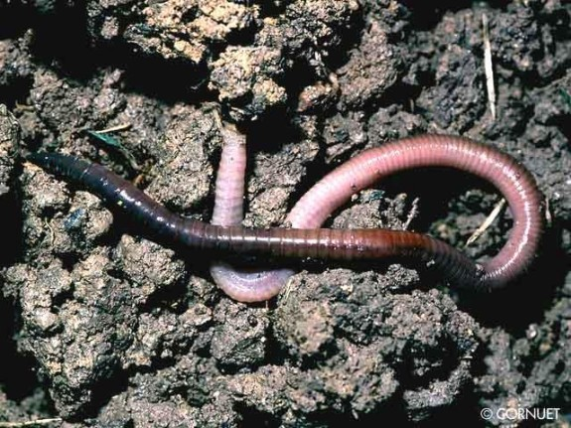
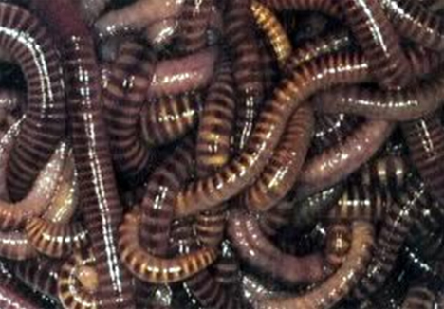
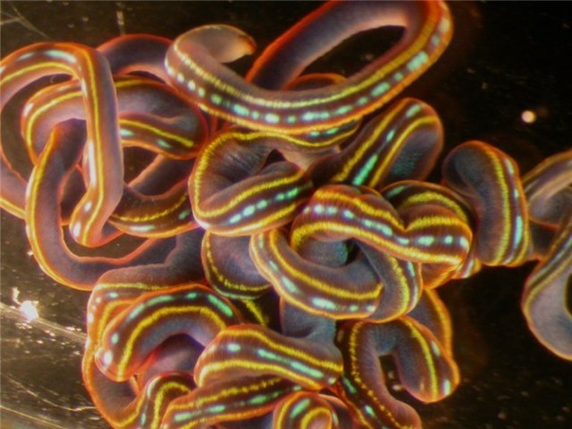
Они удлинённой формы с сильной мускулатурой. Передвигаются, изгибая упругое тело.
ЧЕРВИ

Slide 5
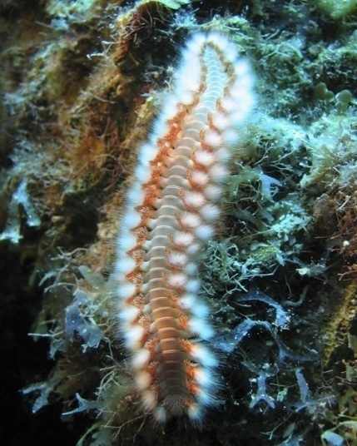
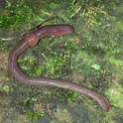
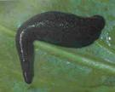
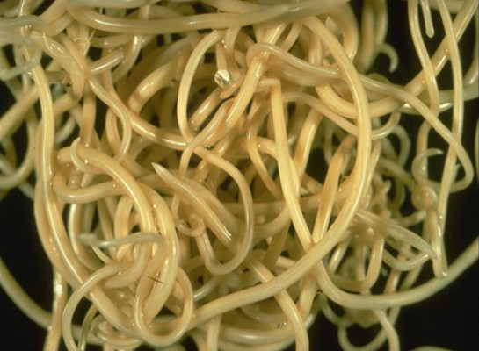
ПОЛЕЗНЫЕ
морские
дождевые
пиявка
паразитирующие в организме
животных, людей

Slide 6
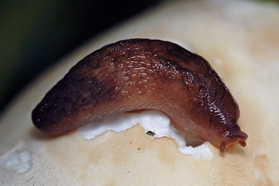
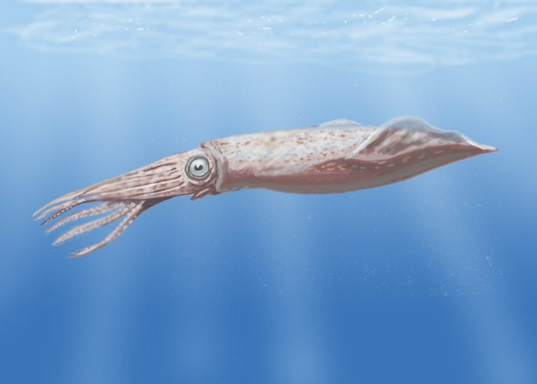
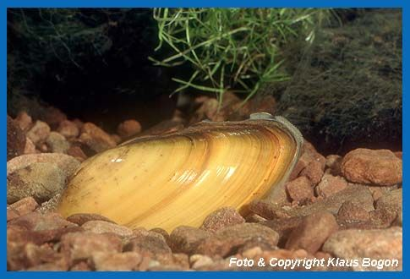
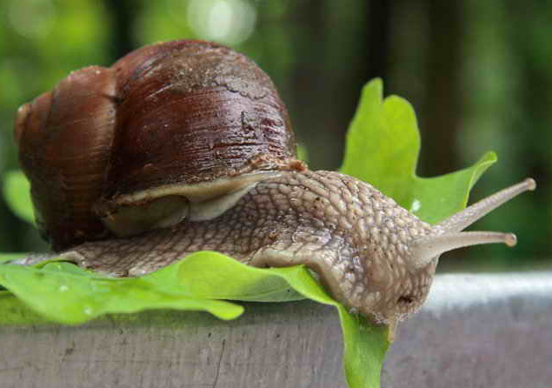
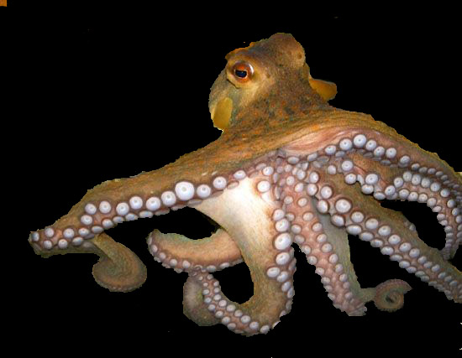
Большинство этих животных предпочитают жить в океане, но их тело не покрыто чешуёй.
МОЛЛЮСКИ
слизень
двустворчатые
моллюски
кальмар
виноградная улитка
осьминог

Slide 7
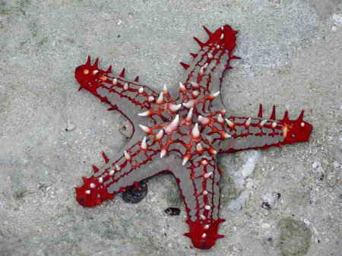
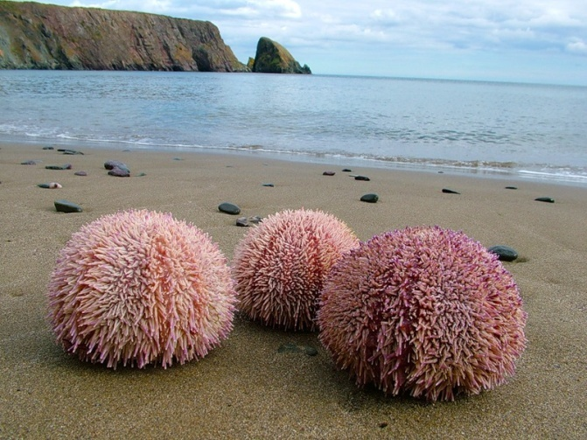
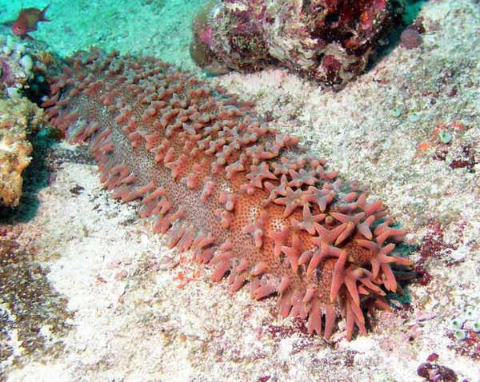
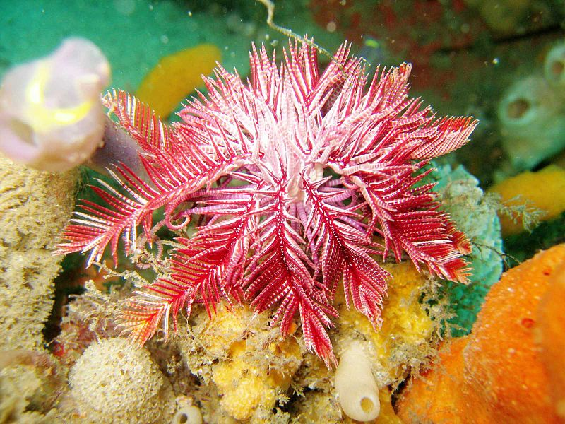
Тело покрыто иглами
ИГЛОКОЖИЕ
морская звезда
морские ежи
Голотурии -
«морские огурцы»
морские лилии

Slide 8
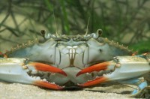
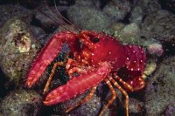
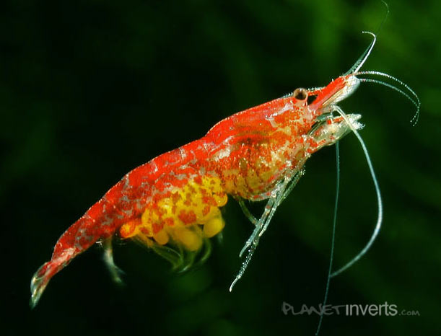
Голова в нём есть и хвост, Удлиняет шею рост. Клешни острые для драк – Приготовил в речке…
РАКООБРАЗНЫЕ
краб
речной рак
креветка

Slide 9
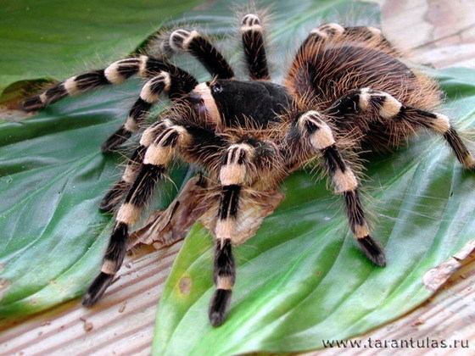
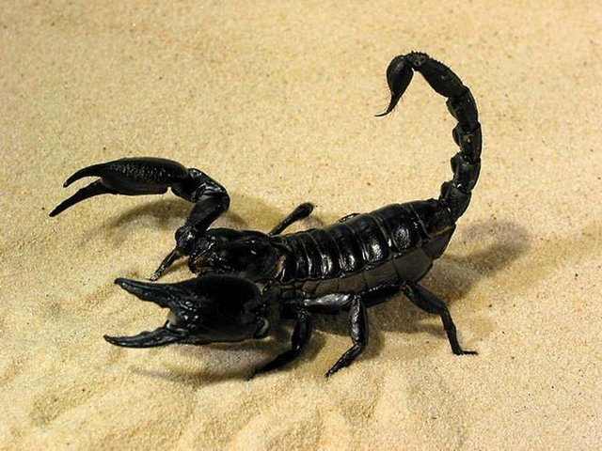
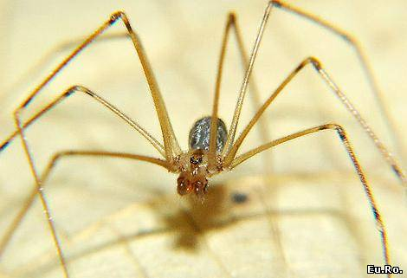
Все они имеют восемь ног.
ПАУКООБРАЗНЫЕ
Паук Тарантул
скорпион
сенокосец

Slide 10
ТЕСТ
да или нет

